Slide 1
Choix entre EPP et CSAVR en fonction des forces et des faiblesses des données ;
Exigences en matière de données pour des tendances solides en matière d'incidence et de mortalité
Eline Korenromp
Information stratégique pour réduire les inégalités, ONUSIDA Genève
Formation sur les estimations du VIH et l'utilisation des données,
Février 2025

Slide 2
Sélection du modèle d'incidence : CSAVR ou EPP ?
Guide d'utilisation de Spectrum,
Figure 1
Notes:
Comme nous l'avons mentionné, la qualité des données est essentielle pour obtenir de bonnes estimations. Pour faciliter l'examen de la qualité des données, nous vous recommandons de rassembler et d'examiner d'abord les données d'entrée dans un fichier Excel, et de vous assurer qu'elles sont de bonne qualité et cohérentes entre les indicateurs connexes (par exemple, en cascade).
Tout d'abord, veuillez mettre à jour le fichier XLS, vérifier et assurer la qualité et la cohérence des données.
Ensuite, copiez dans le fichier Spectrum et mettez à jour l'estimation.

Slide 3
Données nécessaires pour obtenir des tendances solides en matière d'incidence (et de mortalité) à partir d'EPP ou de CSAVR
EPP-Concentré :
Toutes les principales populations clés sont couvertes
La ou les populations clés les plus importantes ont été estimées
sur la base des éléments suivants :
Une estimation de la taille de la population nationale
Une estimation du pourcentage d'hommes dans chaque population
Une estimation de la durée passée dans la population
(par exemple, nombre d'années passées à travailler dans l'industrie du sexe)
Au moins 3-4 points de données de prévalence dans le temps,
les plus récentes datant de 2020+
et/ou la population restante (à moindre risque) estimée à partir de
≥ 4 points de données sur la prévalence des CPN (surveillance sentinelle ou programme de routine)
CSAVR :
8 années de données sur les décès dus au VIH/SIDA et 8 années de diagnostics de cas (entre 1990 et 2024)
  Enregistrement des causes de décès classées par l'IHME comme étant de qualité moyenne ou bonne (groupes 2A et 2B)
Fichier Spectrum couvrant l'ensemble de la population "de facto" : tous les résidents, y compris les non-nationaux.
Notes:
4
Voir le Guide pour la mise à jour d'une estimation de Spectrum HIV (document Word, sur https://hivtools.unaids.org/hiv-estimates-training-material-en/) :
Arbre de décision Figure 1

Slide 4


Décès dus au sida : Quelles sont les données qui conviennent à CSAVR ?
L'ONUSIDA recommande le CSAVR aux pays dont la qualité et l'exhaustivité des données sur les causes de décès sont moyennes ou bonnes.
Guidée par le score de qualité de l'IHME* :
2A. Des données d'état civil de haute qualité
2B. Quelques données d'état civil utilisables (qualité variable)
2C. Aucune donnée de qualité utilisable sur la mortalité spécifique au VIH utilisée par l'IHME → ne correspond à CSAVR.
1A/B : l'IHME a utilisé des données de prévalence pour estimer l'incidence et la mortalité, indépendamment des données de RV (de qualité variable).
Basé sur :
Exhaustivité de l'enregistrement des décès - seuil minimum
Contribution aux déchets et aux causes de décès mal définies - seuil maximum
Pour les années où les rapports sur les décès dus au SIDA sont incomplets :
Utiliser les données de l'IHME, ajustées (à la hausse) pour les décès dus au sida mal classés dans d'autres causes.
& compléter avec les données originales (non ajustées) de l'état civil pour les années récentes (c.-à-d. après 2021).
* Groupes de pays IHME : Section 2.3 du matériel supplémentaire (page 5) et représenté dans la figure S1 à la page 6 de : https://www.thelancet.com/cms/10.1016/S2352-3018(21)00152-1/attachment/7371c03e-887f-4e26-a718-bae190b81c2f/mmc1.pdf
Notes:
https://www.thelancet.com/journals/lancet/article/PIIS0140-6736(17)32152-9/fulltext
L'IHME a créé un système de notation par étoiles pour la qualité globale des données sur les causes de décès pour chaque site, chaque année.
Ce système représente l'exhaustivité du RV, le pourcentage de décès codés pour des causes qui ne peuvent pas être de véritables causes sous-jacentes de décès (codes poubelles), le détail de la liste des causes et des groupes d'âge, ainsi que les périodes couvertes.
6
L'utilisation de CSAVR nécessite des entrées complètes et de bonne qualité des décès liés au sida chez les adultes de 15 ans et plus.
L'Institute for Health Metrics (IHME) fournit une indication de la qualité et de l'exhaustivité des rapports sur les causes de décès, parallèlement à son analyse de la charge mondiale de morbidité (GBD) en 2019 : 2A indique des données de haute qualité sur les causes de décès, 2B une qualité raisonnable.
une classification 2C dans le GBD 2019 de l'IHME indiquent une mauvaise complétude et/ou qualité de l'enregistrement de l'état civil. Les pays de ce groupe ne devraient pas entrer de données sur les décès (ni déclarées par le pays, ni ajustées par l'IHME) dans CSAVR et devraient probablement utiliser le modèle EPP.

Slide 5
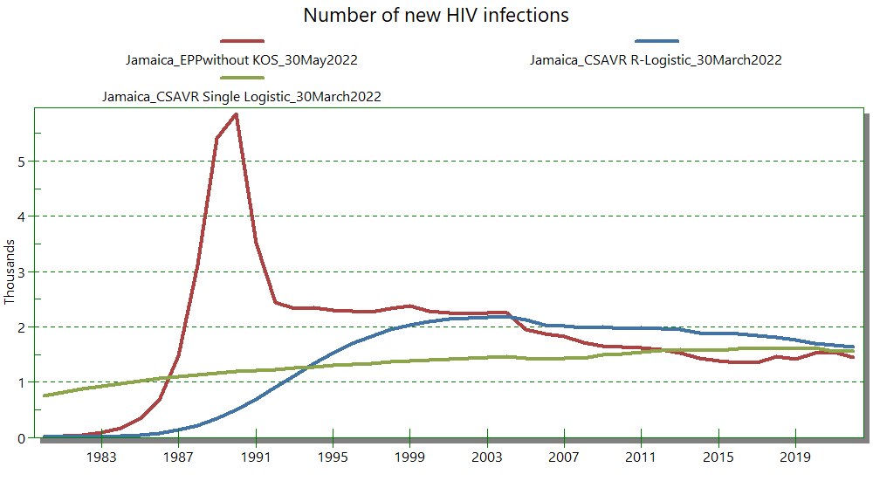
Triangulation de modèles d'incidence alternatifs :
Justification
Certains pays où l'épidémie est concentrée disposent d'un nombre suffisant d'années de données de surveillance, d'enquêtes et de tests de routine pour pouvoir utiliser à la fois un modèle axé sur la prévalence (par exemple, EPP) et un modèle axé sur les rapports de routine (par exemple, CSAVR).
Si la capacité le permet, exécutez deux modèles appropriés en parallèle et comparez les résultats,
évaluez et essayez d'expliquer les différences et les incertitudes :
  Épidémie historique globale – pics annuels, pics dans les niveaux de prévalence
  Évolution historique de la couverture TAR et PTME
  Le rapport F/H en termes d'incidence et de prévalence, et la cohérence avec les données sur le TAR F/H/enfants, le statut de connaissance et les nouveaux diagnostics.
Notes:
4
Voir le Guide pour la mise à jour d'une estimation de Spectrum HIV (document Word, sur https://hivtools.unaids.org/hiv-estimates-training-material-en/) :
Arbre de décision Figure 1

Slide 6
Utilisation du modèle d'incidence et changement de pays,
2023 à 2024
O-2024 ronde → N-2023 rond ↓ | PPE-Gen | PPE-Conc | CSAVR | AEM | ECDC | Incid. direct | Total 2023
PPE généralisé | 38 | DJI |  |  |  |  | 39
EPP-Concentré |  | 35 | TTO |  |  |  | 36
CSAVR |  | KAZ, TJK | 64 |  |  |  | 66
AEM |  |  |  | 13 |  |  | 13
ECDC |  |  | CYP, GRC, SVN |  | 2 |  | 5
Incidence directe et Thembisa |  |  | RUS, FRA, LTU |  |  | 9 | 12
Total des pays, 2024 | 38 | 38 | 71 | 13 | 2 | 10 | 172
Notes:
4
Voir le Guide pour la mise à jour d'une estimation de Spectrum HIV (document Word, sur https://hivtools.unaids.org/hiv-estimates-training-material-en/) :
Arbre de décision Figure 1

Slide 7
Changement de modèle d'incidence, cycle 2024
 | Modèle 2023 | Modèle 2024 | Justification | Effet épidémique
Djibouti | PPE-Généralisés | PPE-Conc. | Ajout du groupe Professionnelles du Sexe | Pic épidémique légèrement plus précoce et plus élevé
Trinidad (ombre) | PPE-Conc. | CSAVR | EPP a omis les données KP ; CSAVR estime la connaissance du statut et est plus robuste par rapport à l'impact de la baisse des traitements antirétroviraux en 2020. | Épidémie plus tardive, sans saturation apparente pour l'instant.
Kazakhstan, Tadjikistan | CSAVR | PPE-Conc. | Nombreuses données de prévalence issues de la surveillance historique ; sous-estimation présumée du début de l'épidémie par le CSAVR en raison d'une sous-déclaration. | L'épidémie antérieure est maintenant saturée → plus plausible augmentation progressive et continue de la couverture en ART et en PTME
Russie (ombre), France, Lituanie | Incidence directe | CSAVR | Il est désormais possible de compléter les entrées et de faire confiance aux sorties du CSAVR. faire confiance aux résultats du CSAVR
Notes:
N.B. Les passages de l'ECDC à la CSAVR et v.v., dans les pays à revenu élevé, sont indiqués dans le diaporama du groupe de référence d'Addis-Abeba de juillet 2024.

Slide 8
Triangulation de modèles d'incidence alternatifs, 2024 round
Modèle Spectrum sélectionné | Modèle triangulé
 | EPP-Concentré | CSAVR | ECDC | Objectifs | Optima
EPP-Gen. | PNG |  |  | PNG, HTI
EPP-Con-centré |  | CHN, KAZ, TJK, TUN, PER, JAM |  | CHN, IND, KAZ, TJK, UKR, MDG, SDN, PER, COL, DOM, GUY, JAM, SUR | AZE, BLR, KAZ, MDA, TJK
CSAVR | ARM, GEO, KGZ, UZB, YEM, URY, PRY, SLV, TTO |  | BEL, GRC, POL, PRT, NLD, DNK | GEO, KGZ, RUS, UZB, EGY, LBN, YEM, SRB, PRY, SLV, CRI, MEX, CUB, BLZ | ARM, GEO, KGZ, RUS, UZB
AEM | PAK | KHM
Incidence directe |  | LVA, GBR |  | PRK, BRA
Pourquoi trianguler avec les modèles de transmission Goals et Optima :
Aidez à valider ou à sélectionner le modèle et l'étalonnage Spectrum les plus appropriés (EPP vs CSAVR, notamment).
Aidez à affiner le modèle "GOALS"
  pour les estimations régionales et mondiales de l'ONUSIDA concernant l'infection par le virus KP (mise à jour de J AIDS 2024)
  préparer un modèle "GOALS" piloté par le pays (estimations 2025) et un modèle Symphony remplaçant EPP 2026+ et CSAVR 2027+.
Note : Avenir Health calibre "GOALS" pour qu'il corresponde à la dernière tendance Spectrum-AIM (de EPP, CSAVR ou AEM...) et n'est donc pas totalement indépendant. Optima fait de même.
Notes:
4
Voir le Guide pour la mise à jour d'une estimation de Spectrum HIV (document Word, sur https://hivtools.unaids.org/hiv-estimates-training-material-en/) :
Arbre de décision Figure 1

Slide 9
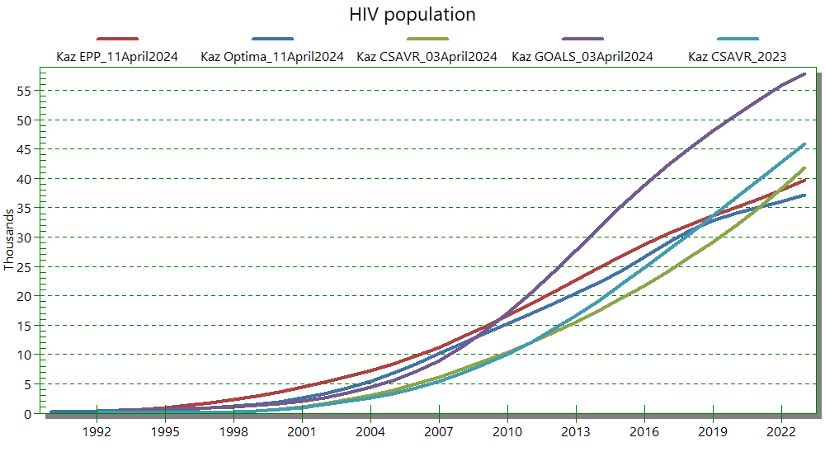
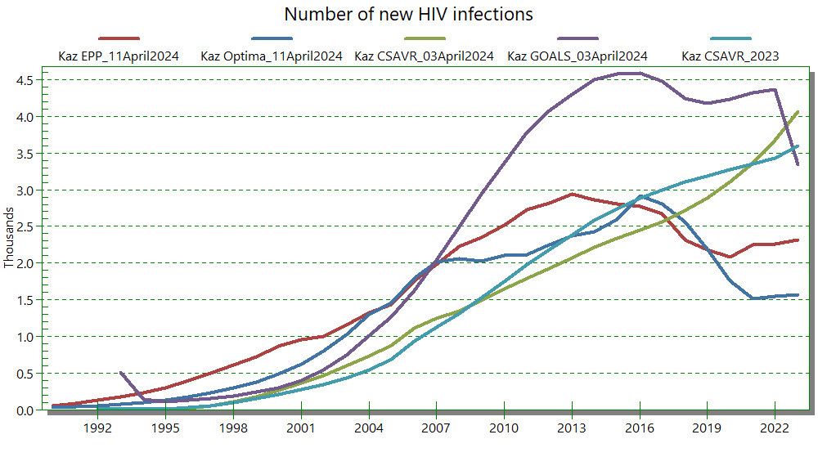
Kazakhstan : du CSAVR (2022-23) au PPE (i)
EPP, qui s'appuie sur de riches données historiques de surveillance de la prévalence, s'aligne sur Optima pour ce qui est de la tendance épidémique, du pic de prévalence et de la prévalence actuelle, ainsi que pour ce qui est de la tendance temporelle par rapport avec "GOALS".
CSAVR prévoit une épidémie plus tardive - en raison de la sous-déclaration des diagnostics de cas (précoces) et des décès dus au sida.
Quel que soit le modèle, l'incidence et la mortalité sont moins certaines que la prévalence - cette dernière étant "limitée" par les données de prévalence (EPP, AEM, Goals, Optima) et les données du programme (TAR, PTME) (tous les modèles).

Slide 10
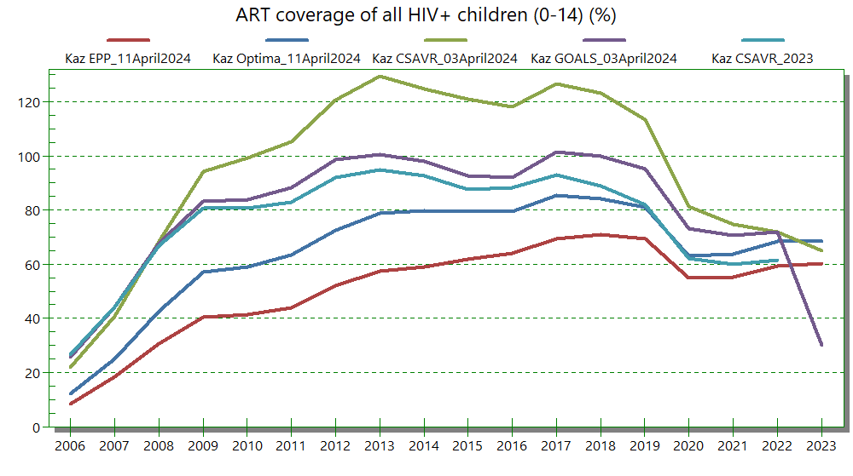
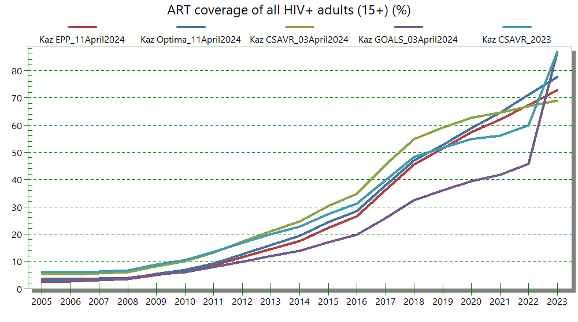
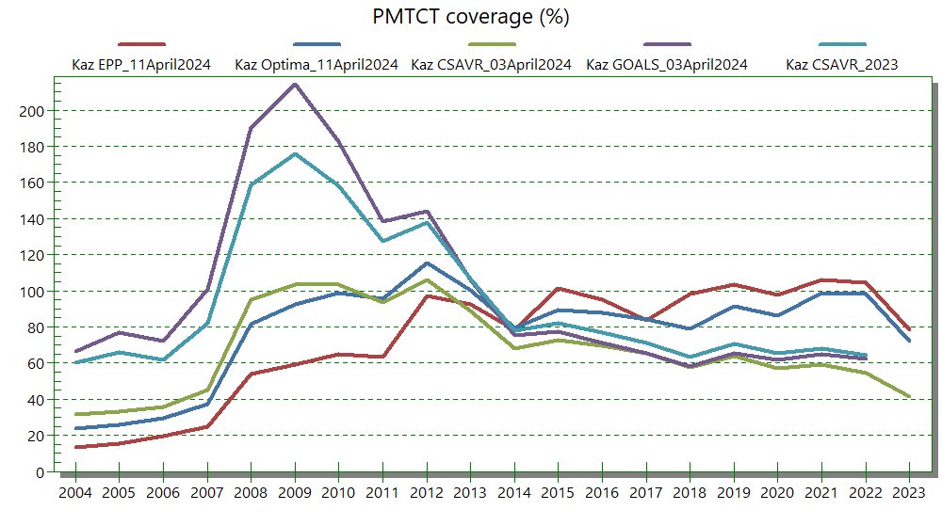
Kazakhstan : de CSAVR
(2022-23) à EPP (ii)
EPP, comme Optima et Goals, avec une augmentation et une stabilisation précoces de la prévalence, est cohérent avec les tendances des données des programmes de TAR et de PTME, produisant une augmentation progressive plausible de la couverture TAR et PTME.
L'épidémie tardive de CSAVR implique des pics de couverture TAR et PTME improbables et une couverture PTME >100%.

Slide 11
Jamaïque : EPP reste le modèle privilégié
EPP et CSAVR donnent le même nombre de PVVIH et la même incidence après 2010.
EPP est plus cohérent avec les données de surveillance de la prévalence en 2000 et plus, mais peut avoir surestimé le pic d'avant 2000 par rapport aux diagnostics et aux décès dus au SIDA.
... en raison d'un suréchantillonnage des sites à forte prévalence dans la surveillance de début d'année (CPN et population clé) ?

Slide 12
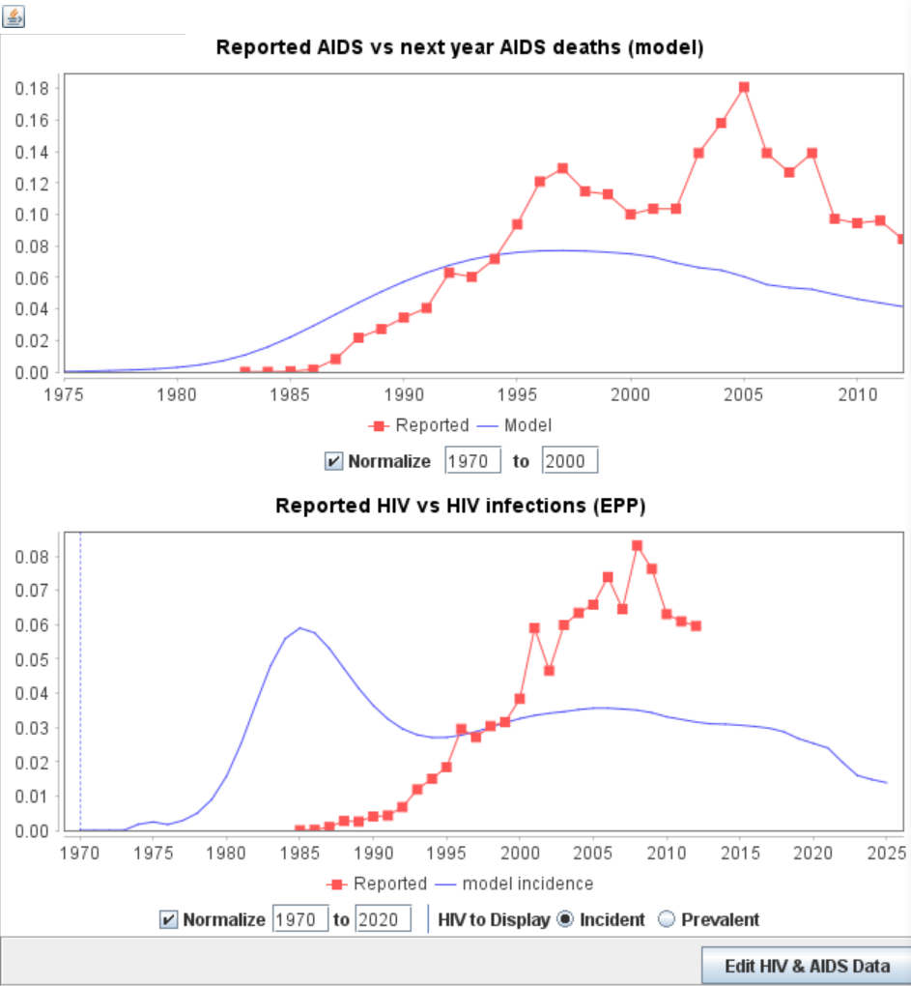
Diagnostics de VIH et/ou de sida : valider l'augmentation initiale de l'épidémie estimée par EPP
EPP > Ajustement de courbe > Ajustement des résultats > Vérification des données > Modifier les données relatives au VIH et au SIDA
Diagnostics de sida (avant l'ère de la thérapie antirétrovirale),
une approximation des décès dus au sida (avec un décalage de ≈1 an)
Les diagnostics de VIH devraient suivre les nouvelles infections.
Mises en garde :
Les décalages dans le diagnostic varient selon le pays, le groupe
et l'année.
L'exhaustivité - et le respect des délais
- de la notification des cas varient dans le temps.
Diagnostic mixte de sida et de VIH ? Parfois combinés, parfois non.
→ Évaluez la compatibilité générale (et non la correspondance exacte).
Notes:
7
Le modèle EPP, contrairement à CSAVR, ajuste la prévalence et l'incidence chez les adultes aux données de prévalence issues de la surveillance sentinelle et des enquêtes. Mais EPP peut également utiliser les diagnostics de cas de VIH et de SIDA dans le cadre de sa validation. Après avoir saisi et ajusté vos données EPP, sous "Résultats de l'ajustement", allez à "Vérification des données" et comparez l'augmentation initiale de l'épidémie estimée par EPP avec les diagnostics de cas de votre pays. Les diagnostics de cas de VIH devraient suivre (avec un certain décalage et en tenant compte de la sous-déclaration) les nouvelles infections. Les diagnostics de cas de sida sont une approximation des décès imminents dus au sida, c'est-à-dire qu'à l'époque où les traitements antirétroviraux n'étaient pas encore disponibles, la plupart des personnes diagnostiquées comme ayant le sida mouraient dans l'année qui suivait. Dans l'exemple présenté (Pérou), l'augmentation des diagnostics de cas de SIDA (les points rouges dans le graphique du bas) suggère que l'estimation de l'EPP (la ligne bleue) était trop précoce. Dans ce cas, vous pouvez essayer une courbe alternative dans EPP (par exemple R-Hybrid au lieu de EPP-Classic) pour une ou plusieurs sous-populations, afin d'améliorer l'ajustement.

Slide 13
EPP : "Valider" la progression initiale de l'épidémie dans les sous-populations
EPP > Ajustement de courbe > Résultats de l'ajustement
Exemple (Jamaïque, cycle 2023) :
Toutes les sous-populations ont été ajustées
avec EPP-Classic
L'ordre d'augmentation de l'incidence n'est pas plausible :
Les hommes et les femmes restants ont décollé avant les HSH.
Notes:
Une autre validation recommandée dans EPP consiste à examiner l'augmentation estimée de l'incidence dans toutes les sous-populations. En règle générale, le VIH s'est propagé parmi les populations clés avant la population générale.
Dans cet exemple, tiré de la Jamaïque lors d'un cycle d'estimation antérieur, EPP a estimé que l'incidence a augmenté chez les hommes et les femmes à faible risque (appelés hommes et femmes "restants") avant d'augmenter chez les hommes ayant des rapports sexuels avec d'autres hommes. Ce schéma n'est pas plausible ou du moins atypique. Il devrait également vous inciter à examiner les courbes respectives et à ajuster éventuellement l'une ou plusieurs d'entre elles, afin de garantir une séquence plausible de propagation de l'épidémie dans les sous-populations. Là encore, l'utilisation de la courbe R-Hybrid au lieu de la courbe EPP-Classic peut permettre d'éviter une augmentation précoce trop brutale de la prévalence et de l'incidence, ce qui se traduira par des schémas plus plausibles et plus cohérents.

Slide 14
Comment exécuter et comparer 2 modèles dans Spectrum ?
Après la saisie complète des données, dans un "fichier principal Spectrum" initial, exécutez d'abord EPP
et utilisez "File -> Save projection as", en ajoutant "_epp" à son nom.
Changez le type de modèle d'incidence en CSAVR, exécutez CSAVR puis utilisez "Fichier -> Enregistrer la projection sous
et réenregistrez avec un nouveau nom se terminant par "_csavr".
Terminez les deux fichiers par leur propre ajustement du facteur d'ajustement local de la fécondité.
Optionnellement, pour CSAVR, rechargez les chiffres de la connaissance du statut estimés par la courbe CSAVR sélectionnée.
Ouvrez les fichiers '_epp' et '_csavr' en même temps, pour afficher les résultats des deux :
sous forme de graphiques à 2 lignes, ou de tableaux à 2 colonnes.
Réenregistrez (dans Spectrum) la variante '_csavr' en supprimant '_epp' ou '_csavr' du nom, pour indiquer que ce fichier 'maître' comprend les deux ajustements.
Dans ce fichier, vous pouvez alterner le modèle d'incidence entre EPP et CSAVR.
Répétez ce processus chaque fois que vous modifiez une donnée d'entrée de l'AIM (par exemple, ART) ou un paramètre (par exemple, les taux de progression), afin d'éviter une double saisie de données et des incohérences entre les entrées de l'EPP et du CSAVR.
Ne renommez pas les fichiers Spectrum via l'explorateur Windows : cela pourrait perturber l'affichage des raccords EPP.

